Slide 1


Stefan Langenegger
PolioPlus Koordinator Distrikt 1980
RC Liestal
Ursula Schoepfer
RC Allschwil

Slide 2
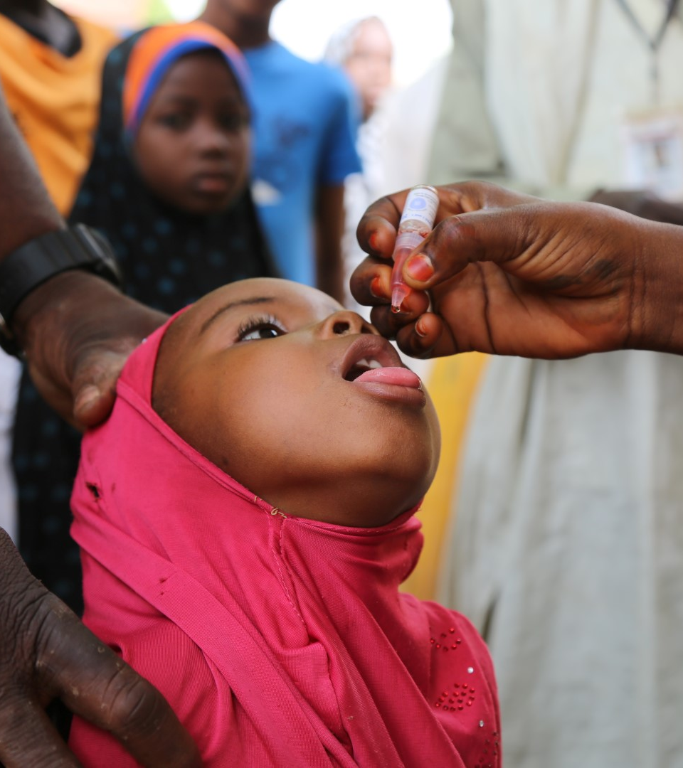
Die Ausrottung der Kinderlähmung
Warum 99 % nicht ausreichen…
Oktober 2026
Notes:
Heute möchte ich auf das Wesentliche zurückkommen:
• Was wollen wir eigentlich erreichen?
• Wie weit sind wir gekommen – und was bleibt noch zu tun?
• Warum reichen 99 % nicht aus?
• Und was würde die Ausrottung für die Menschheit bedeuten?
Denn wenn wir Erfolg haben, wird dies eine wahrhaft historische Errungenschaft sein.

Slide 3
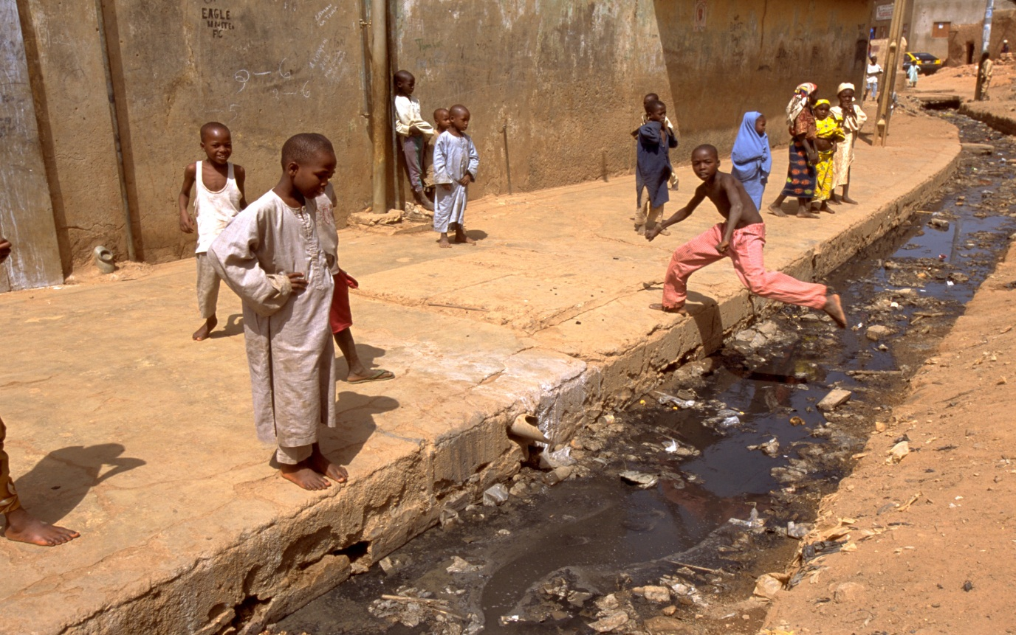
Risikofaktoren
        Enterovirus (griechisch Darmvirus)
        schlechte sanitäre Versorgung
        schlechte medizinische Versorgung
        hohe Durchfallerkrankungsrate
        Unterernährung (Immunschwäche)
        hohe Geburtenzahl und hohe Bevölkerungsdichte
        tiefe Impfquote
Notes:
Das Poliovirus verbreitet sich besonders leicht dort, wo die sanitären Verhältnisse schlecht und die Gesundheitssysteme schwach sind. Unterernährung, eine hohe Durchfallerkrankungsrate, hohe Bevölkerungsdichte und große Geburtenkohorten können es erschweren, die Übertragung zu unterbrechen.
Das bedeutet, dass Polio heute vor allem in einigen der am stärksten marginalisierten Gemeinschaften der Welt fortbesteht – genau bei den Kindern, die grundlegende Gesundheitsdienste am dringendsten benötigen, die aber oft am schwersten zu erreichen sind.

Slide 4
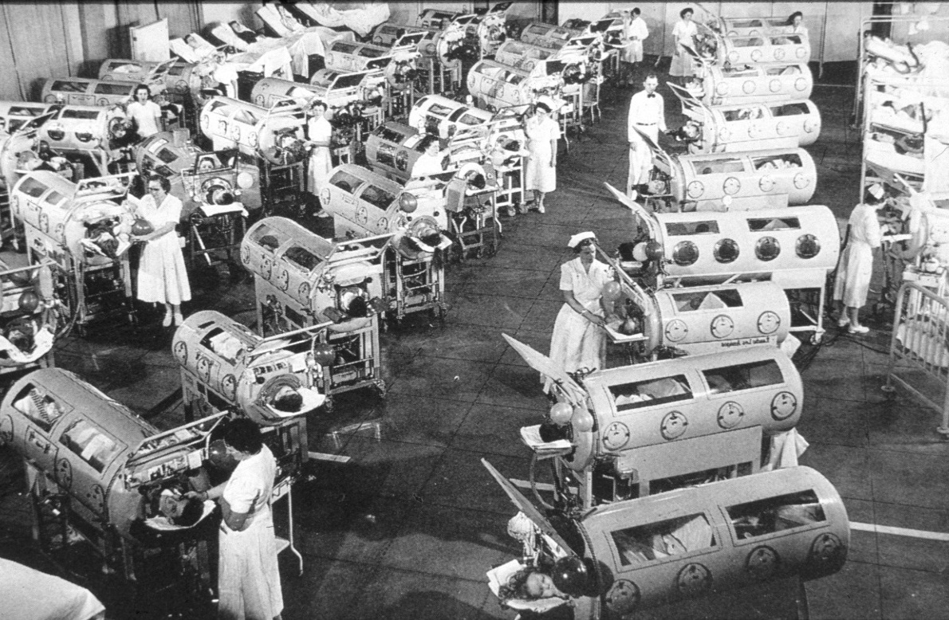
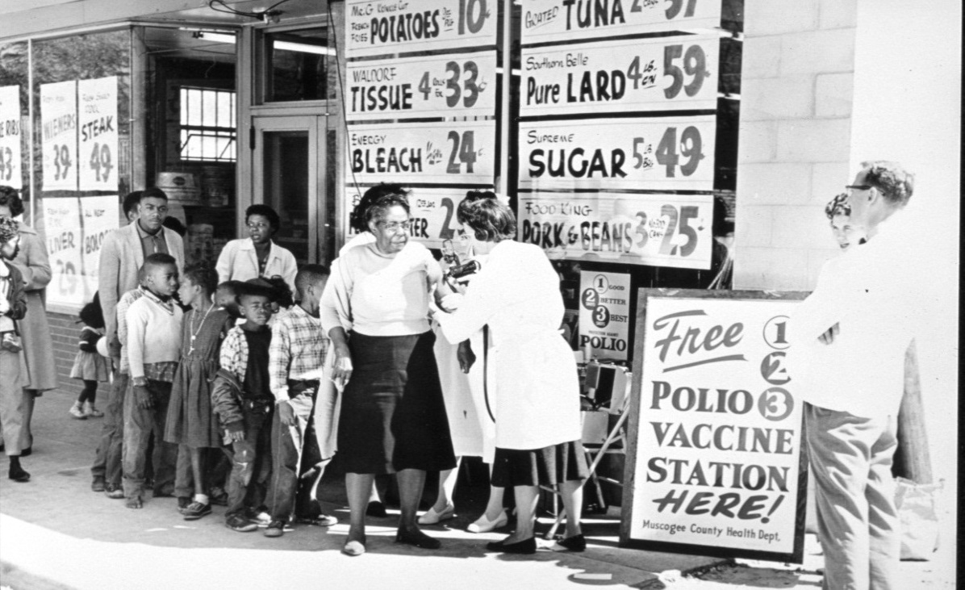
1955: Die ersten Polio-Impfstoffe
Polio beginnt, aus den Industrieländern zu verschwinden…
Notes:
Blicken wir 70 oder 80 Jahre zurück. In Nordamerika und Westeuropa versetzte Polio ganze Gemeinschaften in Angst und Schrecken.
In den Vereinigten Staaten fürchteten Familien Anfang der 1950er Jahre neben der Gefahr eines Atomkriegs auch Polio-Ausbrüche. Ein gesundes Kind konnte plötzlich und scheinbar ohne Vorwarnung gelähmt werden.
Das Bild links zeigt Stationen mit „Eisernen Lungen“. Wenn die Lähmung die Atemmuskulatur betraf, sorgten diese Maschinen dafür, dass die Betroffenen weiter atmen konnten.
Dann, im Jahr 1955, wurde nach der größten Impfstoffstudie jener Zeit der Salk-Impfstoff verfügbar und rasch eingeführt.
In Ländern, in denen Kinder geimpft wurden, begann die Kinderlähmung daraufhin zu verschwinden – ein eindrucksvoller Beweis dafür, dass die Impfstoffe wirken.

Slide 5
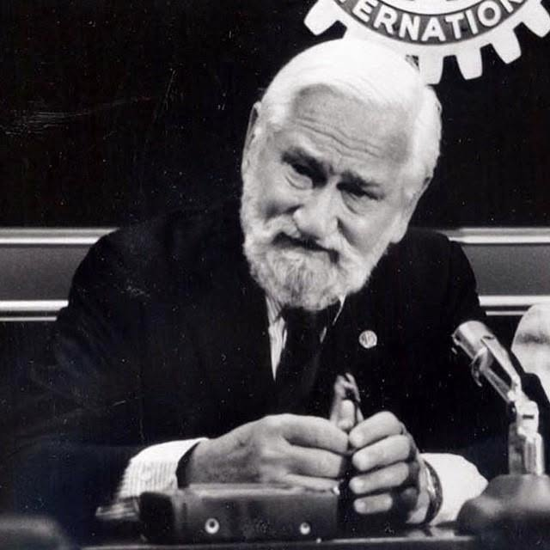
PolioPlus – Jedes Kind hat das Recht auf Schutz
        Start der PolioPlus Kampagne von Rotary
Dr. Albert Sabin 1985 an einer Pressekonferenz
(Entwickler der Polio-Schluckimpfung)
Notes:
Rotary International erkannte diese Ungerechtigkeit und beschloss, zu handeln.
Auf seiner Tagung 1985 in Philadelphia startete Rotary das Programm PolioPlus mit einer bemerkenswert einfachen Prämisse: Jedes Kind hat das Recht, vor Polio geschützt zu werden.
Ob dieses Kind nun in der Schweiz, in Indien, in Somalia oder irgendwo anders geboren wird, sollte dabei keine Rolle spielen.
Im Kern geht es um den gerechten Zugang zu einer einfachen, lebensrettenden medizinischen Maßnahme.

Slide 6
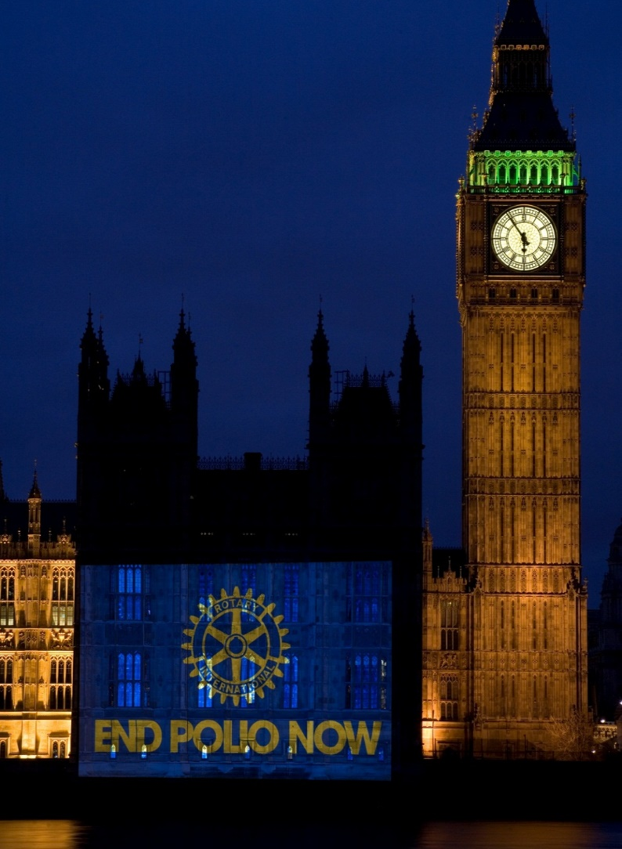
Rotary’s Versprechen – eine Welt ohne Polio!
        Als Erste mit der Vision einer poliofreien Welt
        „Herz und Seele“ der Polio-Ausrottung
        Spende von fast 3 Milliarden US-Dollar aus eigenen Mitteln
        Hilfe bei der Mobilisierung weiterer 10 Milliarden US-Dollar an öffentlichen Mitteln
Notes:
Und Rotary spielt bei diesem Engagement von Anfang an eine zentrale Rolle.
Sie hatten die Vision einer poliofreien Welt, noch bevor sich der Rest der Welt offiziell dazu verpflichtet hatte.
Rotarier haben außerordentliche finanzielle Mittel, Interessenvertretung, gesellschaftliches Engagement und – was vielleicht am wichtigsten ist – Beharrlichkeit eingebracht.
Sie sind Freiwillige, Bürger und Führungskräfte in Ihren Gemeinden. Ihre Stimmen tragen dazu bei, dass Regierungen und wir alle in dieser Partnerschaft zur Rechenschaft gezogen werden.
Rotary hat diesen Weg eingeschlagen – und ohne Sie werden wir ihn nicht zu Ende führen.

Slide 7
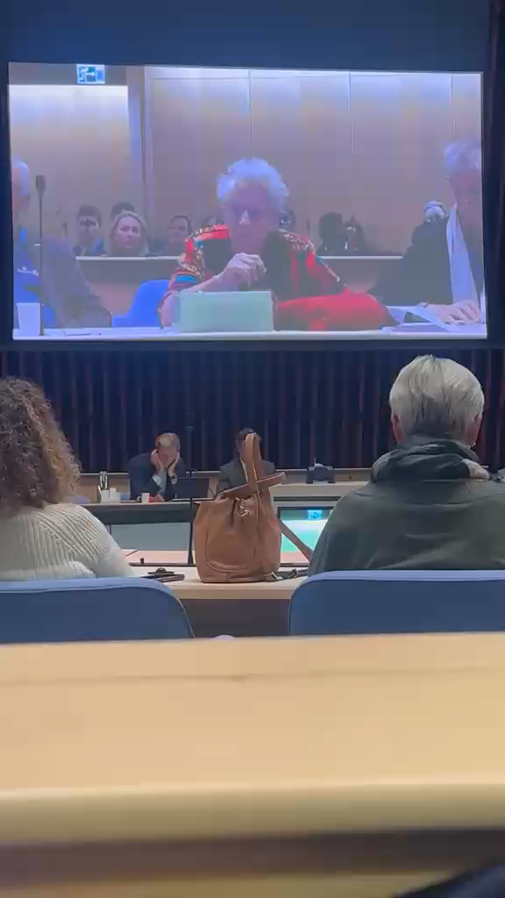
PolioPlus CH/FL
Weltpoliotag Genf 2026:
(Rotary und WHO)
Polio-Überlebende “Marie-Thérèse” (geänderter Name) aus Lausanne, 90 Jahre alt, über 100 Kinder starben jedes Jahr an Polio seit 1940
Notes:
Zunächst einmal eine Erinnerung daran, was Polio ist – denn glücklicherweise kommen wir heute nur noch selten damit in Berührung.
Polio wird durch ein Virus verursacht. Die meisten Infektionen führen nicht zu Lähmungen, aber in einem kleinen Teil der Fälle greift das Virus das Nervensystem an und verursacht irreversible Lähmungen und in schweren Fällen den Tod.
Kinder sind besonders gefährdet. Für die Betroffenen können die Folgen lebenslang sein – körperlich, sozial und wirtschaftlich.
Es gibt keine Heilung für eine durch Polio verursachte Lähmung.
Aber es gibt eine sehr gute Nachricht: Polio lässt sich durch Impfung verhindern.

Slide 8
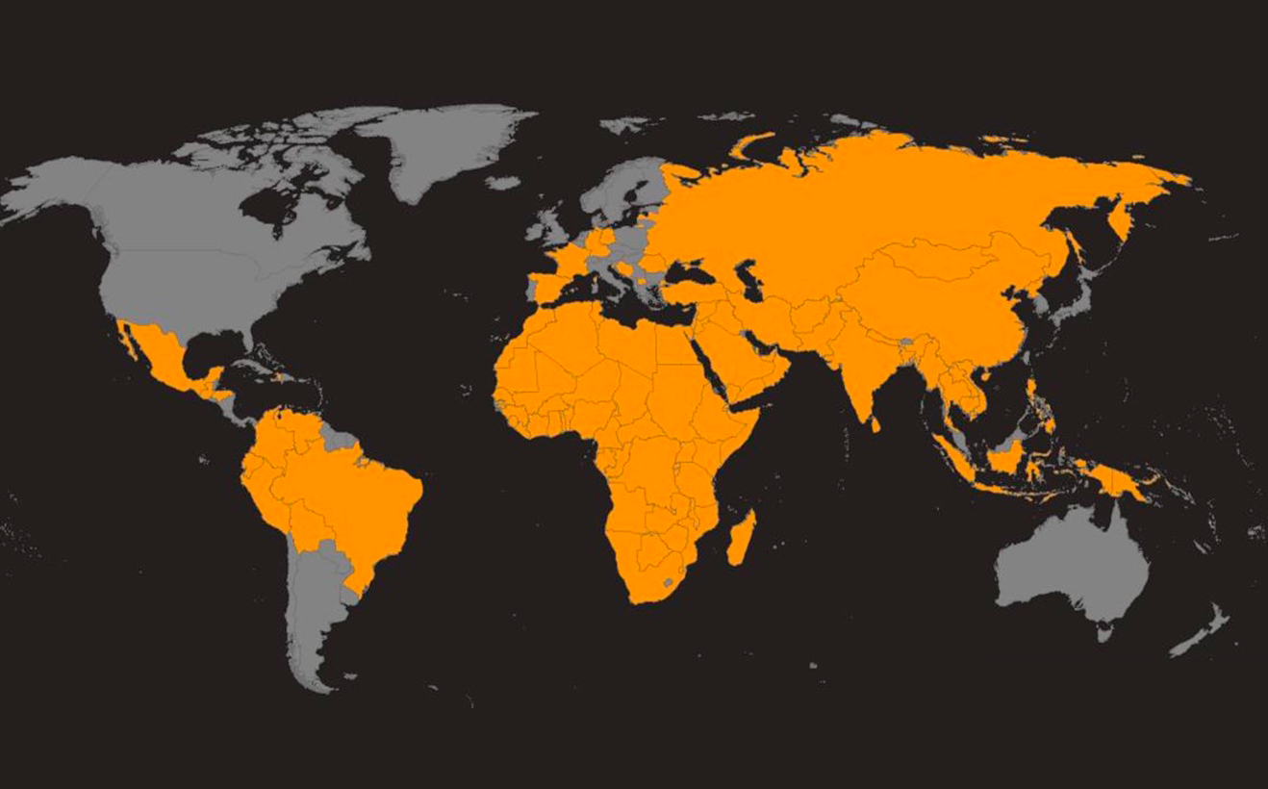




1988 – die Welt schließt sich zusammen!
Die Globale Initiative zur Ausrottung der Kinderlähmung
        > 125 Länder, > 350.000 Fälle pro Jahr
Notes:
Die Welt nahm davon Kenntnis.
Drei Jahre später, im Jahr 1988, verpflichteten sich die Mitgliedstaaten auf der Weltgesundheitsversammlung zur weltweiten Ausrottung der Kinderlähmung.
Das war der Beginn dessen, was wir heute als Globale Initiative zur Ausrottung der Kinderlähmung bezeichnen – eine einzigartige öffentlich-private Partnerschaft, die Regierungen, internationale Organisationen, Rotary, die Zivilgesellschaft und Gemeinden für ein globales öffentliches Wohl zusammenbringt.

Slide 9
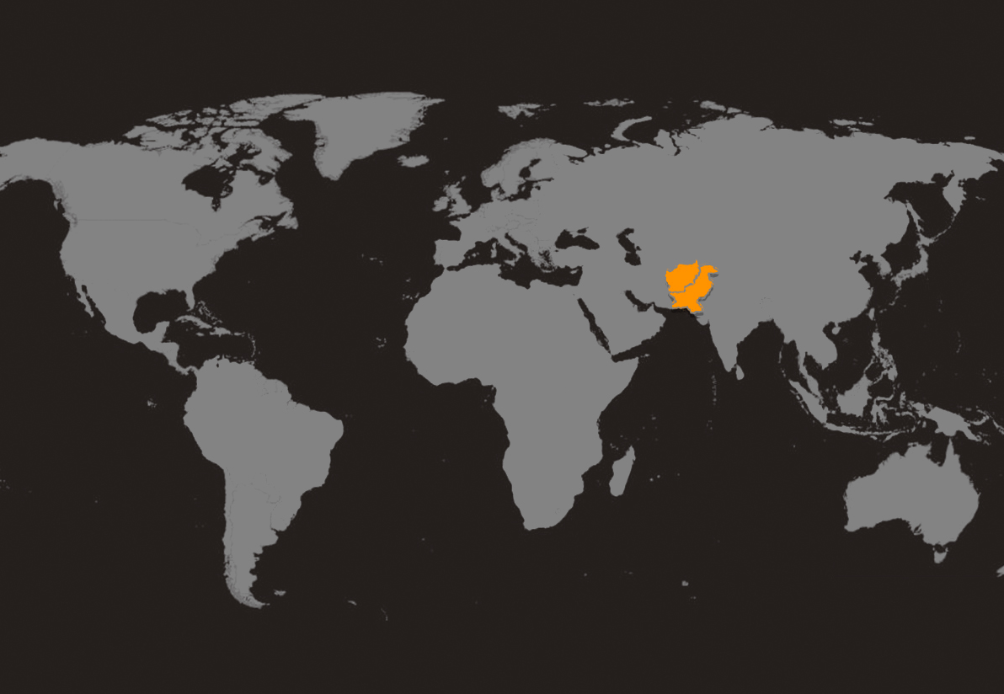
Wildpoliovirus heute (Stand 26.10.2026)
        Anzahl Fälle um > 99 % gesunken
        48 Fälle weltweit (52 im 2025)
        Afghanistan: 42 Fälle (21)
        Pakistan: 6 Fälle (31)
Notes:
Seit 1988 ist die Inzidenz von Wildpolioviren um mehr als 99 % gesunken.
Heute ist das wilde Poliovirus nur noch in zwei Ländern endemisch: Pakistan und Afghanistan – und selbst dort konzentriert sich die Übertragung auf begrenzte Gebiete.
Das ist ein außerordentlicher Fortschritt.
Aber bei der Ausrottung geht es nicht um 99 %.
Wir streben 100 % an.

Slide 10
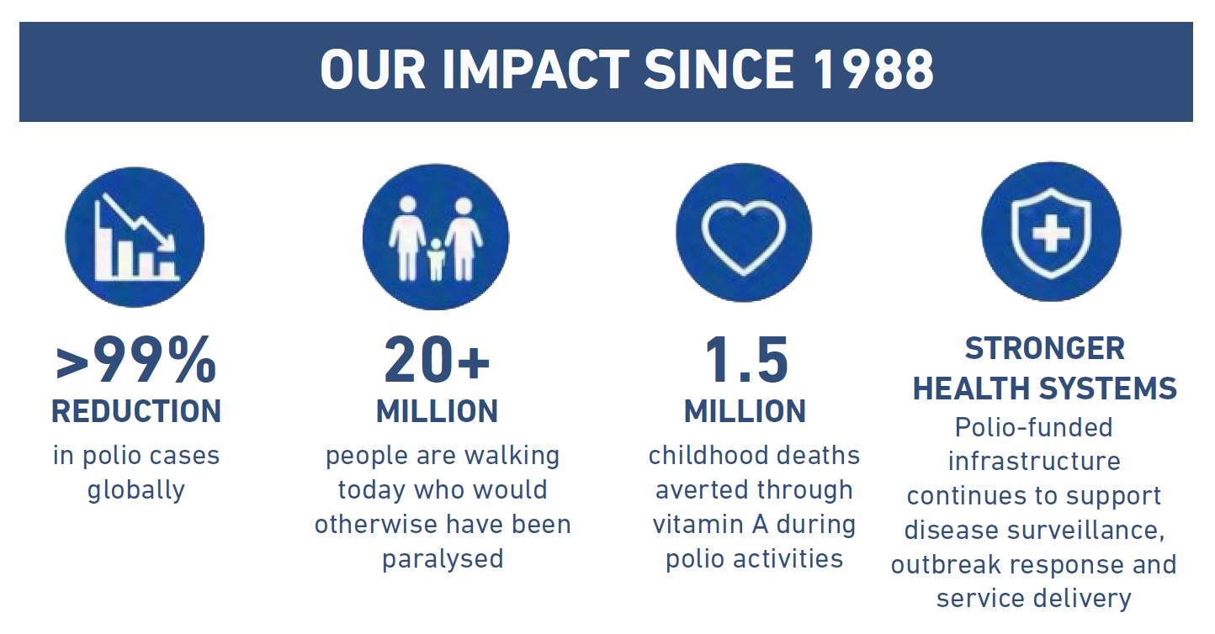
Notes:
Diese Bemühungen haben dazu beigetragen, außergewöhnliche Ergebnisse zu erzielen:
• Die Zahl der Wildpolioviren wurde um mehr als 99 % reduziert.
• Mehr als 20 Millionen Menschen, die andernfalls gelähmt gewesen wären, können heute wieder laufen.
• Durch die im Rahmen von Polio-Kampagnen verabreichten Vitamin-A-Präparate konnten mehr als 1,5 Millionen Todesfälle bei Kindern verhindert werden.
• Eine umfangreiche Gesundheitsinfrastruktur versorgt nun einige der am stärksten benachteiligten Gemeinschaften der Welt und trägt zur allgemeinen öffentlichen Gesundheit bei.

Slide 11
Grundlage für die Ausrottung
        Begrenzte Ansteckungsdauer
        Klinische Überwachung
        Kein natürliches Reservoir
        Wirksamer Impfstoff; einfach zu verabreichen
        Wissenschaftlicher Nachweis der Durchführbarkeit der Ausrottung
Notes:
Das Schlüsselwort lautet Ausrottung.
Die meisten Krankheiten lassen sich nicht ausrotten. Polio hingegen schon, da das Virus kein Reservoir außerhalb des Menschen hat, die Infektion zeitlich begrenzt ist, wir die Übertragung nachweisen können und über wirksame Impfstoffe verfügen.
Bislang wurde nur eine einzige menschliche Krankheit ausgerottet: die Pocken.
Unser Ziel unterscheidet sich also grundlegend von der Krankheitsbekämpfung. Wir versuchen nicht einfach nur, die Fallzahlen zu senken. Wir versuchen, die Übertragung auf null zu senken – und diesen Zustand für alle zukünftigen Generationen aufrechtzuerhalten.
Deshalb reichen 99 % nicht aus. Bei der Ausrottung geht es letztendlich um alles oder nichts.

Slide 12
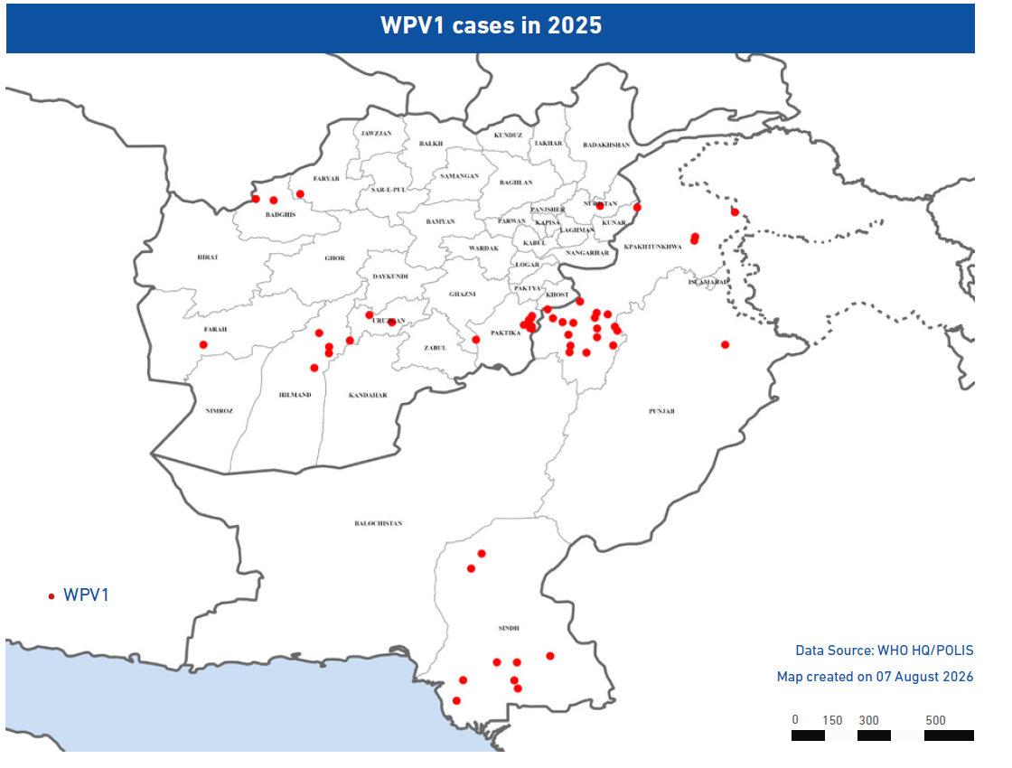
Priorität 1: Afghanistan und Pakistan
Poliovirus Typ 1 weltweit ausrotten
Notes:
Ganz allgemein haben wir drei Prioritäten.
Priorität Nummer eins ist es, die verbleibende Übertragung des endemischen wilden Poliovirus in Pakistan und Afghanistan zu unterbrechen. Die beiden Länder bilden einen epidemiologischen Block und arbeiten über ihre gemeinsame Grenze hinweg eng zusammen.
Wir verzeichnen bedeutende Fortschritte, insbesondere in Pakistan. Die verbleibende Übertragung findet jedoch in Gebieten statt, in denen Bevölkerungsbewegungen, sanitäre Verhältnisse, Unsicherheit, Zugangsprobleme sowie andere soziale und operative Herausforderungen es besonders schwierig machen, die letzten Übertragungsketten zu unterbrechen.
Eine Zahl verdeutlicht das Ausmaß: Bei einer Impfkampagne in Pakistan können in sechs Tagen rund 45 Millionen Kinder geimpft werden. Selbst ein sehr geringer Prozentsatz, der dabei übersehen wird, kann immer noch eine enorme Anzahl von Kindern ausmachen.
Das ist die Herausforderung in der Endphase: ein enormes Ausmaß, sehr wenig Spielraum für Fehler und die Notwendigkeit, sich so lange anzupassen, bis jedes Kind geschützt ist.

Slide 13
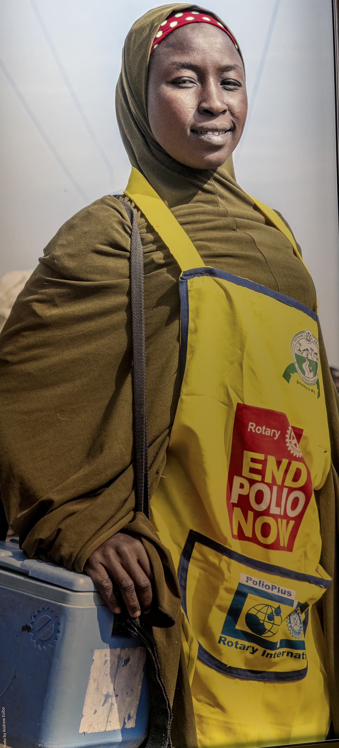
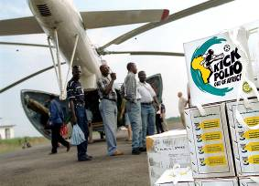
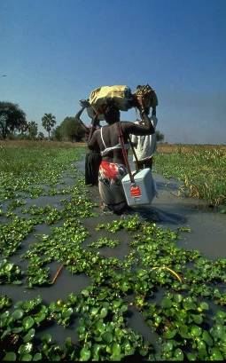
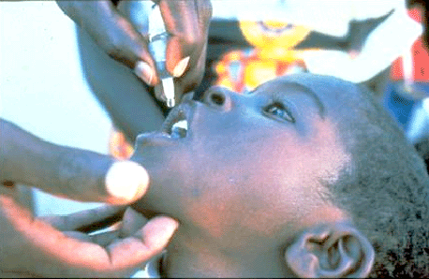
Helferinnen (Heldinnen)
Notes:
Wie sind wir so weit gekommen? Vor allem dank der Gesundheitsfachkräfte an vorderster Front – den wahren Helden der Ausrottung. Viele von ihnen sind Frauen; viele arbeiten unter extrem schwierigen und manchmal gefährlichen Bedingungen.
Ihre Aufgabe lässt sich einfach beschreiben, ist aber außerordentlich schwer zu bewältigen: jedes Kind ausfindig machen und impfen.
Denken Sie an Karachi. Während einer Impfkampagne verteilen sich Zehntausende von Impfhelfern über eine riesige Stadt, um in nur wenigen Tagen Millionen von Kindern zu erreichen.
Stellen Sie sich vor, Sie müssen mit einem mit Eis gefüllten Impfstoffbehälter 30 Stockwerke hinaufsteigen, weil es keinen Aufzug gibt. Sie klopfen an – und das Kind ist in der Schule. Also kehren Sie zurück und steigen diese 30 Stockwerke erneut hinauf.
Warum? Weil dieses Kind Schutz vor einer lebenslangen Lähmung verdient.
So sieht die Ausrottung vor Ort aus.

Slide 14
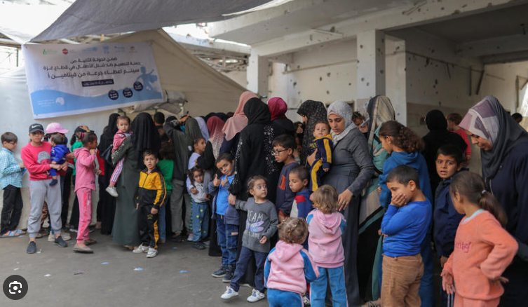
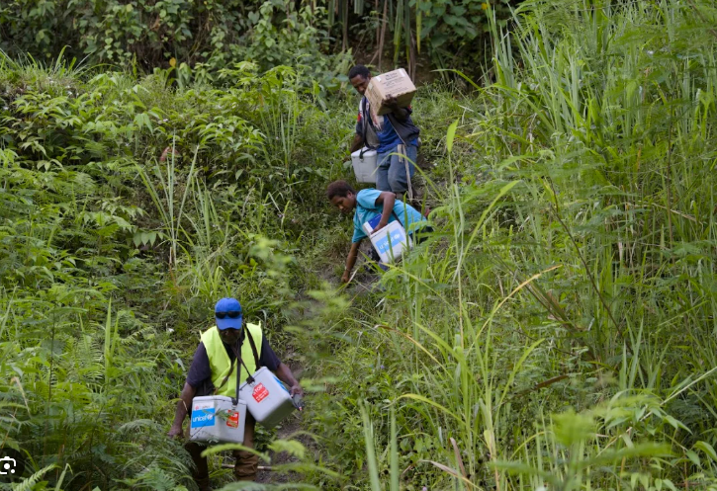
Priorität 2: Schnelle Eindämmung von Ausbrüchen – schnelle und flächendeckende Maßnahmen
Gaza: 2024: Wiederausbruch von Polio: zerstörte Sanitäranlagen, Einbruch der Impfquoten infolge des Konflikts
Papua-Neuguinea 2025: zu geringe Impfquoten in abgelegenen Regionen
Notes:
Priorität 2 besteht darin, Ausbrüche überall dort schnell einzudämmen, wo das Poliovirus wieder auftritt.
Das Ziel ist immer dasselbe: jedes Kind zu erreichen und zu impfen. Doch die operative Lösung muss der lokalen Realität entsprechen.
In Gaza waren humanitäre Pausen erforderlich, damit die Impfteams die Kinder sicher erreichen konnten.
In Papua-Neuguinea kann die Herausforderung ganz anders aussehen: abgelegene Berggemeinden, begrenzte Straßenverbindungen sowie Teams und Impfstoffe, die manchmal per Flugzeug transportiert werden müssen.
Unterschiedliche Rahmenbedingungen, unterschiedliche Lösungen – aber dasselbe Ziel:
Jedes Kind ausfindig machen und impfen.

Slide 15
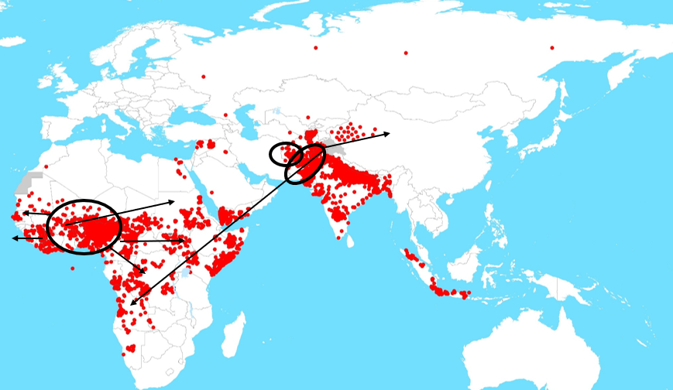
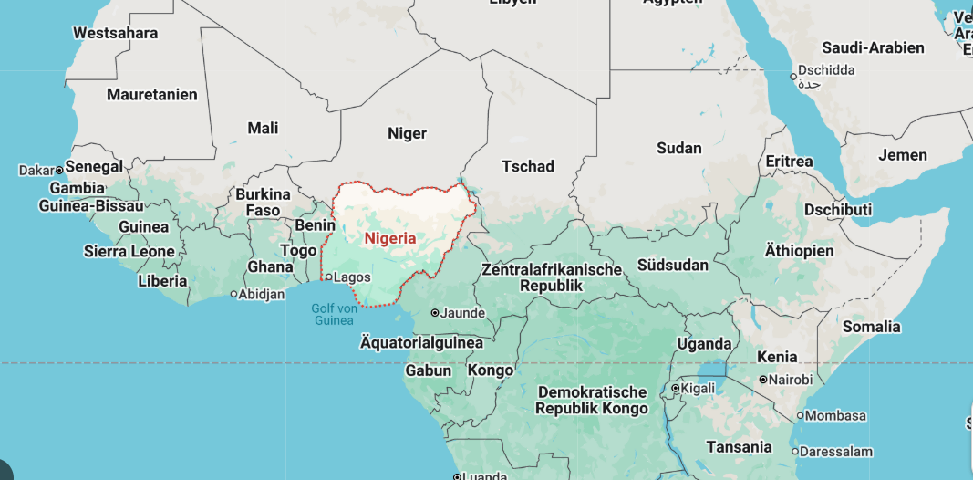
weitere Rückschläge
        2003–2004: Boykott-Rückschlag in Nigeria
        Militante Angriffe und die Jagd auf Impfhelfer (ab 2012-2017) durch die pakistanische Taliban
Historische Ausbreitung von Polio, 2003–2017
Notes:
Diese historische Karte zeigt, wie oft das Poliovirus Grenzen überschritten und poliofreie Länder erneut infiziert hat.
Modellrechnungen haben gezeigt, dass Polio weltweit wieder aufflammen und jährlich bis zu 200.000 Kinder lähmen könnte, wenn die Bemühungen zur Ausrottung eingestellt würden.
Deshalb reichen 99 % nicht aus. Wir müssen die Ausrottung zu Ende bringen.
Polio gilt weiterhin als Gesundheitsnotstand von internationaler Tragweite, und es gibt Empfehlungen, die darauf abzielen, das Risiko einer internationalen Ausbreitung zu verringern.
Bei der Ausrottung geht es nicht nur darum, die letzten endemischen Länder zu schützen. Es geht darum, jedes Land dauerhaft zu schützen.

Slide 16
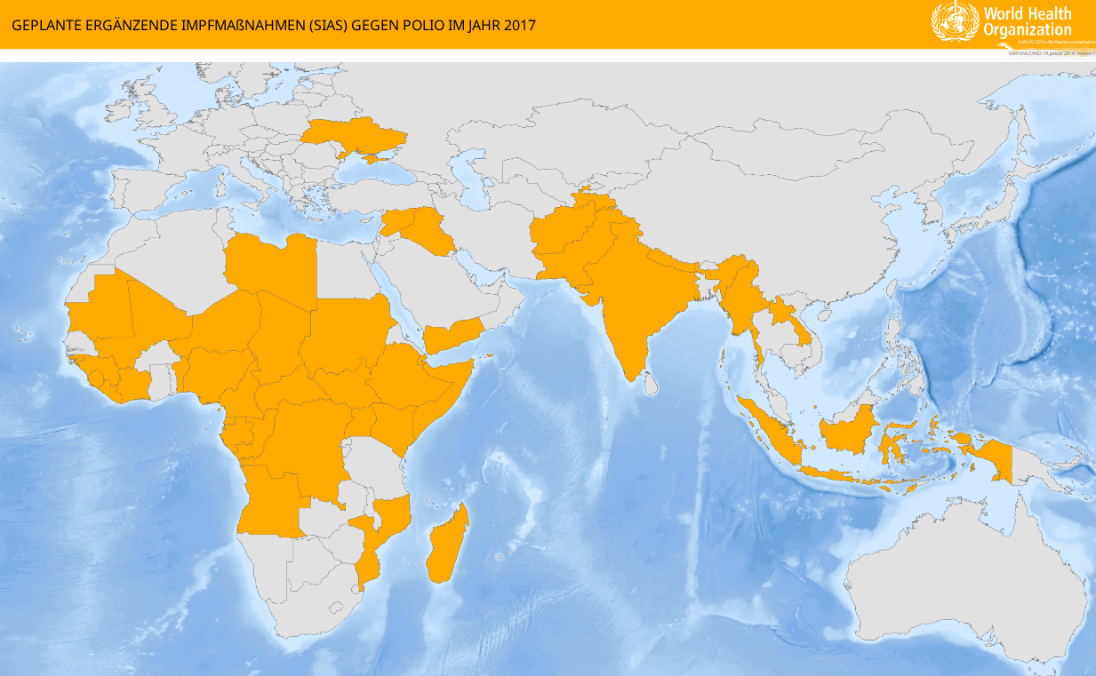
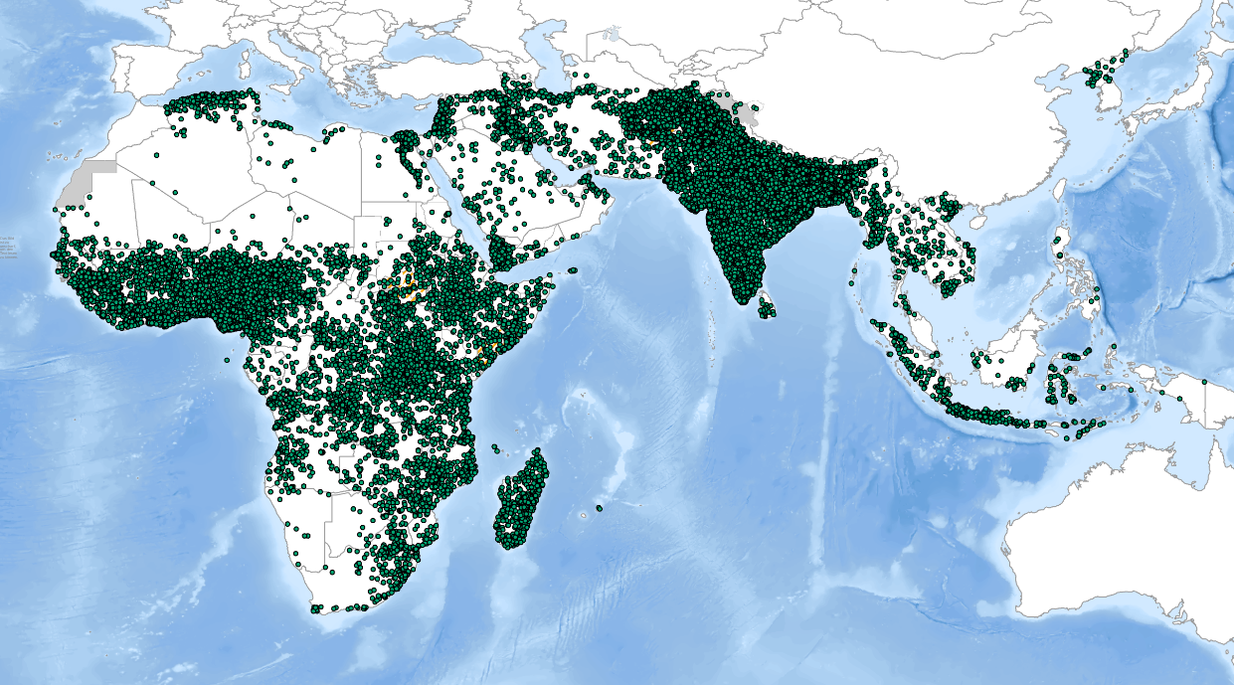
Priorität 3: Schutz von Hochrisikogebieten
        PolioPlus: Polio und vieles mehr!
        •Impfung von mehr als 450 Millionen Kindern pro Jahr, mehrfach, mit 2,2 Milliarden Dosen OPV
        •Aktive Überwachung des Virus – Erkennung und Untersuchung von >100.000 Fällen von AFP pro Jahr
        •Unterstützung bei der Erkennung anderer für die öffentliche Gesundheit wichtiger Krankheiten: Ebola, Masern, Gelbfieber usw.
Notes:
Priorität 3 ist der Schutz poliofreier Länder, die weiterhin einem hohen Risiko einer Reinfektion ausgesetzt sind.
Das bedeutet präventive Impfungen in enormem Umfang – jedes Jahr bei Hunderten Millionen Kindern – in Verbindung mit einer hochsensiblen Überwachung.
Wir können nicht monatelang warten, bis wir feststellen, dass das Poliovirus zirkuliert. Daher untersucht das Programm jedes Jahr mehr als 100.000 Fälle von akuter schlaffer Lähmung, um festzustellen, ob sie durch Polio verursacht wurden – unterstützt durch ein globales Labornetzwerk.
Und diese Infrastruktur leistet weit mehr als nur im Kampf gegen Polio. Dieselben Menschen, Labore, Überwachungssysteme und kommunalen Netzwerke helfen dabei, andere Gesundheitsnotfälle zu erkennen und darauf zu reagieren – von Masern und Gelbfieber bis hin zu Ebola und COVID-19.
Dieser weitreichende Nutzen ist ein wesentlicher Bestandteil des „Plus“ in PolioPlus.

Slide 17
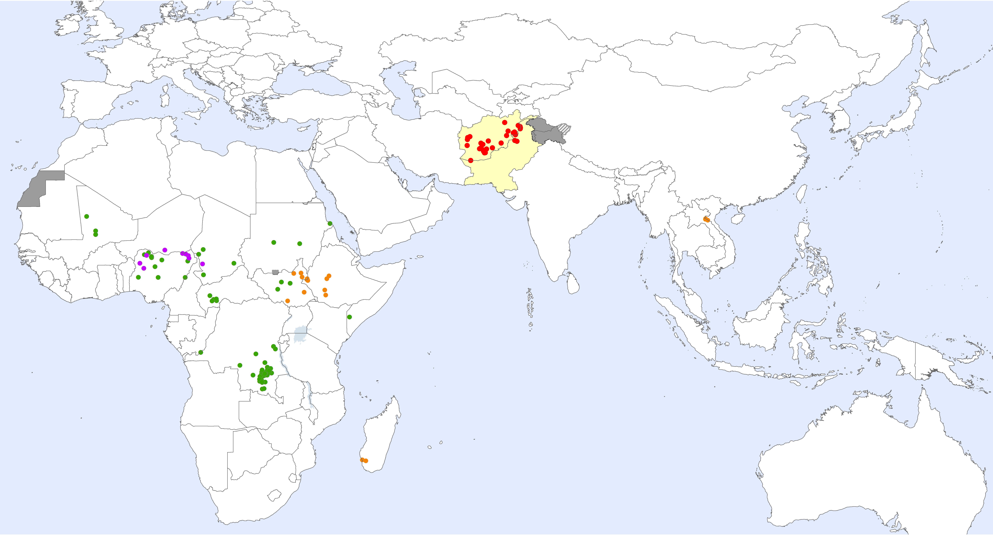
Wild- und Varianten-Polioviren – die letzten 6 Monate
Notes:
Betrachten wir nun die aktuelle Situation. Jeder Punkt auf dieser Karte steht für eine kürzlich erfolgte Übertragung des Poliovirus.
Pakistan und Afghanistan sind nach wie vor die beiden Länder, in denen das wilde Poliovirus endemisch ist.
Aber auch in Ländern, die zuvor poliofrei waren, können Ausbrüche auftreten. Jüngste Nachweise an so unterschiedlichen Orten wie Gaza, Papua-Neuguinea und mehreren europäischen Ländern erinnern uns an eine grundlegende Tatsache:
Das Poliovirus verbreitet sich.
Solange es irgendwo noch vorkommt, müssen alle Länder weltweit wachsam bleiben. Kein Land darf Polio als das Problem eines anderen betrachten.

Slide 18
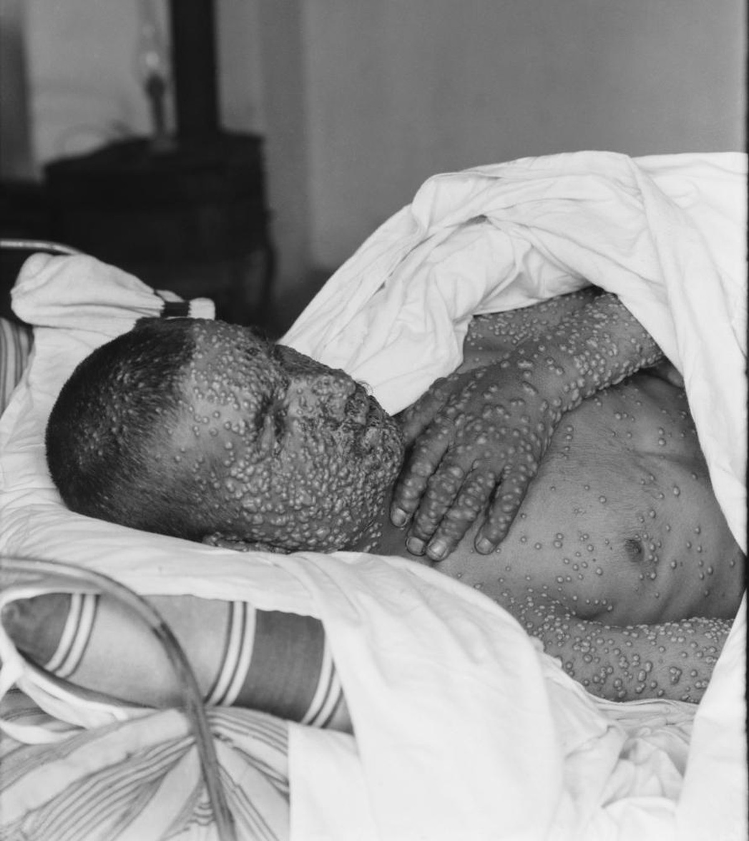
Beispiel: Pocken (seit 1980 weltweit ausgerottet)
Notes:
Heute möchte ich auf das Wesentliche zurückkommen:
• Was wollen wir eigentlich erreichen?
• Wie weit sind wir gekommen – und was bleibt noch zu tun?
• Warum reichen 99 % nicht aus?
• Und was würde die Ausrottung für die Menschheit bedeuten?
Denn wenn wir Erfolg haben, wird dies eine wahrhaft historische Errungenschaft sein.

Slide 19
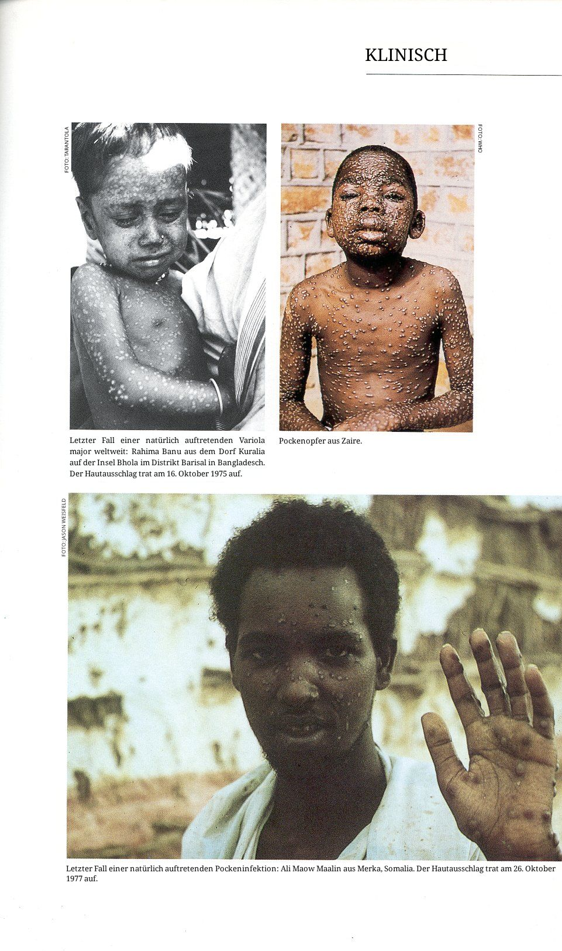
Die Ausrottung einer einzigen Krankheit
        Pocken sind die einzige Krankheit, die weltweit ausgerottet wurde
        Ali Maalin – letzter Fall von Pocken beim Menschen 1977 in Somalia
        nach 1977 gab es nirgendwo mehr Fälle von Pockenübertragung von Mensch zu Mensch
Notes:
Ein abschließender Gedanke dazu, was Ausrottung wirklich bedeutet.
Die Pocken sind die einzige menschliche Krankheit, die jemals ausgerottet wurde.
Das ist Ali Maalin, der letzte bekannte Mensch, der sich 1977 in Somalia auf natürlichem Wege mit Pocken angesteckt hat. Er überlebte – und setzte sich später für die Ausrottung der Kinderlähmung ein. Er wollte nicht, dass Somalia das letzte Land mit Kinderlähmung bleibt, so wie es bei den Pocken der Fall gewesen war.
Die Pocken forderten einst unvorstellbar viele Todesopfer. Tatsächlich starben allein im 20 .^{th} Jahrhundert, in den 77 Jahren, bevor Ali sich mit der Krankheit infizierte, mehr Menschen an den Pocken als in allen Kriegen der Menschheitsgeschichte, einschließlich der beiden Weltkriege. Doch seit der Ausrottung hat sich nirgendwo mehr jemand mit der Krankheit angesteckt.
Das ist das außergewöhnliche Versprechen der Ausrottung: dauerhafter Schutz für jeden Menschen, in jedem Land, für jede zukünftige Generation.
Genau das versuchen wir bei Polio zu erreichen – eine Welt, in der kein Kind jemals wieder an einer durch Polio verursachten Lähmung leiden wird.

Slide 20
“Sollte es nicht gelingen, Polio auszurotten, wäre das keineNiederlage für die Wissenschaft,
sondern für unsere Gesellschaft”
Jonas Salk, Entwickler von Polio-Todimpfstoff (IPV)
Wovon hängt der Erfolg ab?
Logistik
Finanzen
politischer Wille
der menschlichen Gemeinschaft
Notes:
Auffällig am Endspurt im Kampf gegen Polio ist, dass die größten Hindernisse zunehmend nicht wissenschaftlicher Natur sind.
Wir verfügen über wirksame Impfstoffe, Diagnostika, Labore, Überwachungssysteme und bewährte Strategien.
Die größte verbleibende Herausforderung besteht darin, die Voraussetzungen zu schaffen, damit diese Hilfsmittel jedes Kind erreichen – trotz Konflikten, Unsicherheit, Bevölkerungsbewegungen, Misstrauen oder anderen Hindernissen.
Gaza veranschaulicht dies. Als dort im Jahr 2024 inmitten heftiger Konflikte das Poliovirus nachgewiesen wurde, schien es außerordentlich schwierig, die Kinder zu erreichen. Humanitäre Waffenruhen schufen den Raum, in dem Impfteams arbeiten und die Kinder erreichen konnten.
Die Lehre daraus ist nicht, dass jede Situation gleich ist. Sie lautet vielmehr: Wenn der Zugang ermöglicht wird und sich Gemeinschaften und Partner für den Schutz der Kinder zusammenschließen, sind außergewöhnliche Dinge möglich.
Die Mittel sind vorhanden. Ob wir diese Aufgabe zu Ende bringen, hängt von unseren gemeinsamen Entscheidungen und unserem Engagement ab.

Slide 21
Quiz
Spielregeln: Jede Person wählt einen beliebigen Betrag, den er für PolioPlus spenden möchte pro falsch beantwortete Frage. Es gibt fünf Fragen. Wer alle Fragen korrekt beantwortet hat bekommt ein besonderes Geschenk.
Frage 1: Welcher Krankheitserreger verursacht die Kinderlähmung?
A - Viren
B - Enterobakterien
C - Parasiten

Slide 22
Quiz
Spielregeln: Jede Person wählt einen beliebigen Betrag, den er für PolioPlus spenden möchte pro falsch beantwortete Frage. Es gibt fünf Fragen. Wer alle Fragen korrekt beantwortet hat bekommt ein besonderes Geschenk.
Frage 2: Seit wann gelten Pocken als weltweit ausgerottet?
A - 1963
B - 1977
C - 1980

Slide 23
Quiz
Spielregeln: Jede Person wählt einen beliebigen Betrag, den er für PolioPlus spenden möchte pro falsch beantwortete Frage. Es gibt fünf Fragen. Wer alle Fragen korrekt beantwortet hat bekommt ein besonderes Geschenk.
Frage 3: In welchem Jahr ist der Bruder von Marie-Thérèse (geänderter Name) gestorben?
A - 1936
B - 1941
C - 1944

Slide 24
Quiz
Spielregeln: Jede Person wählt einen beliebigen Betrag, den er für PolioPlus spenden möchte pro falsch beantwortete Frage. Es gibt fünf Fragen. Wer alle Fragen korrekt beantwortet hat bekommt ein besonderes Geschenk.
Frage 4: In welchem Land sind im Jahr 2026 am meisten Kinder am Wildpoliovirus erkrankt?
A - Afghanistan
B - Pakistan
C - Papua-Neuguinea

Slide 25
Quiz
Spielregeln: Jede Person wählt einen beliebigen Betrag, den er für PolioPlus spenden möchte pro falsch beantwortete Frage. Es gibt fünf Fragen. Wer alle Fragen korrekt beantwortet hat bekommt ein besonderes Geschenk.
Frage 5: Wann hat Rotary International das historische Programm „PolioPlus“ ins Leben gerufen, um die Welt von der Kinderlähmung zu befreien?
A - 1985
B - 1988
C - 2001

Slide 26
Quiz
Spielregeln: Jede Person wählt einen beliebigen Betrag, den er für PolioPlus spenden möchte pro falsch beantwortete Frage. Es gibt fünf Fragen. Wer alle Fragen korrekt beantwortet hat bekommt ein besonderes Geschenk.
Frage 1: Welche Krankheitserreger verursachen die Kinderlähmung?
A - Viren
B - Enterobakterien
C - Parasiten

Slide 27
Quiz
Spielregeln: Jede Person wählt einen beliebigen Betrag, den er für PolioPlus spenden möchte pro falsch beantwortete Frage. Es gibt fünf Fragen. Wer alle Fragen korrekt beantwortet hat bekommt ein besonderes Geschenk.
Frage 2: Seit wann gelten Pocken als weltweit ausgerottet?
A – 1963 (7 Todesfälle in Polen)
B – 1977 (letzter Fall von Pockenübertragung Mensch zu Mensch)
C – 1980 (die WHO schreibt vor: 2 Jahre ohne Ansteckung)

Slide 28
Quiz
Spielregeln: Jede Person wählt einen beliebigen Betrag, den er für PolioPlus spenden möchte pro falsch beantwortete Frage. Es gibt fünf Fragen. Wer alle Fragen korrekt beantwortet hat bekommt ein besonderes Geschenk.
Frage 3: In welchem Jahr ist der Bruder von Marie-Thérèse (geänderter Name) gestorben?
A – 1936 – 1269 Fälle in der Schweiz
B – 1941 – 1479 Fälle in der Schweiz
C – 1944 – 1793 Fälle in der Schweiz

Slide 29
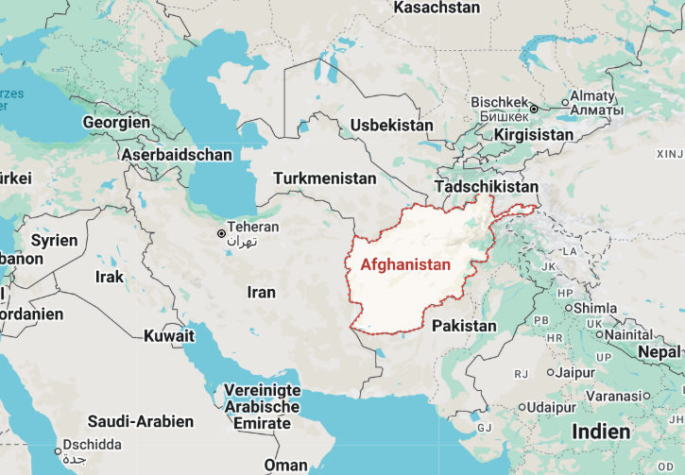
Quiz
Spielregeln: Jede Person wählt einen beliebigen Betrag, den er für PolioPlus spenden möchte pro falsch beantwortete Frage. Es gibt fünf Fragen. Wer alle Fragen korrekt beantwortet hat bekommt ein besonderes Geschenk.
Frage 4: In welchem Land sind im Jahr 2026 am meisten Kinder am Wildpoliovirus erkrankt?
        A – Afghanistan 42 Fälle (21 im 2025)
        B- Pakistan: 6 Fälle (31 im 2025)
        C - Papua-Neuguinea (seit 2000 keine Fälle mehr)

Slide 30
Quiz
Spielregeln: Jede Person wählt einen beliebigen Betrag, den er für PolioPlus spenden möchte pro falsch beantwortete Frage. Es gibt fünf Fragen. Wer alle Fragen korrekt beantwortet hat bekommt ein besonderes Geschenk.
Frage 5: Wann hat Rotary International das historische Programm „PolioPlus“ ins Leben gerufen, um die Welt von der Kinderlähmung zu befreien?
A - 1985 – vor 41 Jahren!
B - 1988 – Gründung GPEI
C - 1990 – letzter Poliofall in Deutschland

Slide 31
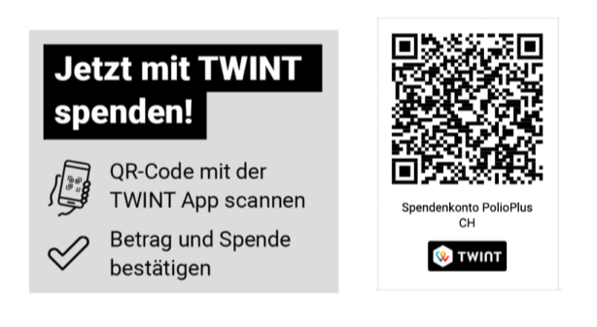
Quiz-Auswertung
Annahme: 5 Franken pro falsche Antwort:
Keine Frage korrekt: 25 Franken Spende
1 Frage korrekt: 20 Franken Spende
2 Fragen korrekt: 15 Franken Spende
3 Fragen korrekt: 10 Franken Spende
4 Fragen korrekt: 5 Franken Spende
5 Fragen korrekt: Hauptpreis

Slide 32
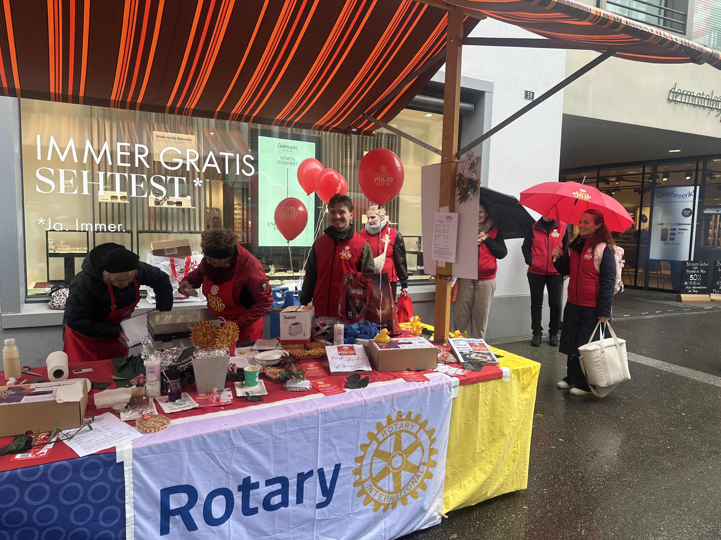
1 Glas Pomodorini sott’olio für 20 Franken generiert eine Spende an PolioPlus von 60 CHF! (Betrag wird von Gates verdreifacht)
Fragen und Antworten
Welt Polio Tag in Liestal 24.10.2026
120 Kinder können mit 20 Franken Spende lebenslang geschützt werden
Notes:
Bedanken Sie sich beim Publikum und eröffnen Sie die Frage-und-Antwort-Runde.

